Slide 1
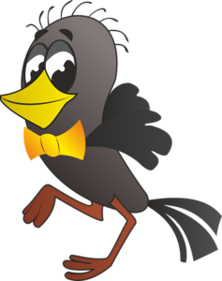
Орфография
с Простоквашино
Начать

Slide 2
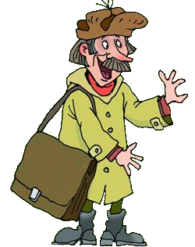

В каких словах пишется буква О?
Дрозды
Др…зды
Д…лёкий
Далёкий
Д…ждливый
Дождливый
К…злёнок
Козлёнок
Красивый
Кр…сивый
Гл…ток
Глоток
Тр…винка
Травинка
Тр…пинка
Тропинка
Попробуй ещё раз
Далее

Slide 3
В каких словах пишется буква О?
Хвосты
Хв...сты
Рога
Р...га
Слоны
Сл…ны
Врачи
Вр…чи
Большой
Б…льшой
Сосновый
С..сновые
Нога
Н…га
Глазной
Гл…зной
Попробуй ещё раз
Далее

Slide 4
В каких словах пишется буква Е?
Звезда
Зв…зда
Зеленые
З…леные
Зима
З…ма
Шестёрка
Ш...стёрка
Жестянка
Ж...стянка
Писатель
П…сатель
Грибник
Гр...бник
Деревья
Д...ревья
Попробуйещё раз
Далее

Slide 5
В каких словах пишется буква И?
Речной
Р...чной
Снежинка
Сн...жинка
Кричал
Кр...чал
Лисица
Л...сица
Рисунок
Р...сунок
Билет
Б...лет
Скрипучий
Скр....пучий
Червяк
Ч....рвяк
Попробуй ещё раз
Далее

Slide 6
В каких словах пишется буква А?
Охранять
Охр…нять
Сказал
Ск...зал
Часовой
Ч…совой
Капель
К...пель
Толщина
Т…лщина
Катушка
К…тушка
Качели
К…чели
Хлопушка
Хл…пушка
Спасибо за работу!

Slide 7
Список использованных источников
http://allaklein.ucoz.ru/load/vse_dlja_power_point/shablon_prezentacii_quot_leto_v_prostokvashino_quot/10-1-0-218
https://ovnews.ru/prodolzhenie-multfilma-prostokvash/
http://school819grad1980.narod.ru

